Slide 1
KSCB124 Dril VI
(Group 1)
Ms Bonnie Wong
556248@muni.mail.cz

Slide 2
01
购物

Slide 3
你喜欢购物吗？

Slide 4
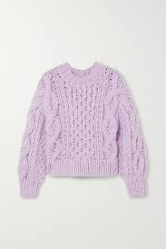
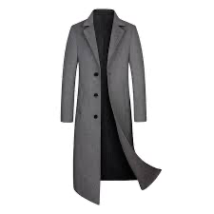
你平常喜欢买什么？
衣服：
尤其是...
特别是...
上衣
大衣
毛衣
T恤衫

Slide 5
尤其 | 特别
especially
布尔诺的物价尤其高。
Prices are especially high in Brno.
布尔诺的物价特别高。
Prices are especially high in Brno.

Slide 6
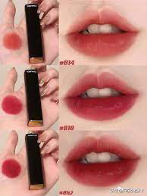
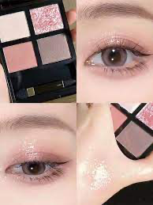
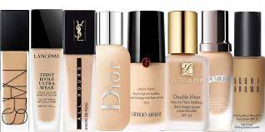
化妆品：
尤其是...
特别是...
口红
眼影盘
粉底液

Slide 7
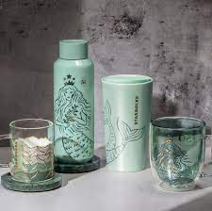
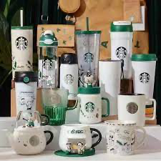
杯子：
尤其是...
特别是...

Slide 8
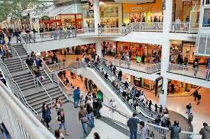
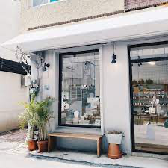
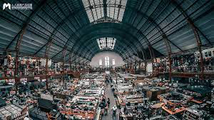
你一般在哪儿购物？

Slide 9
你在网上买过东西吗？

Slide 10
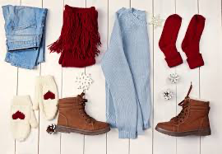
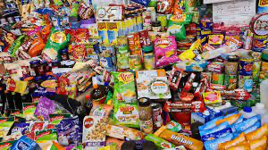
对你来说哪些东西适合在网上买？
对我来说...

Slide 11
你喜欢在商场购物还是在网上购物？

Slide 12
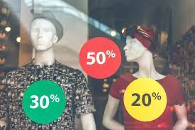
便宜还是质量？

Slide 13
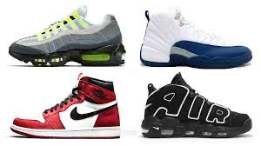
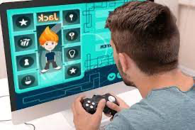
捷克/斯洛伐克的男生大多数喜欢买什么？

Slide 14
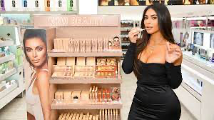
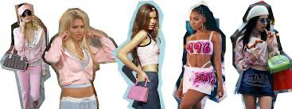
你会跟着潮流买东西吗？

